Slide 1

جغرافية البحار والمحيطات محاضرة 4
الجامعة المستنصرية / كلية التربية / قسم الجغرافية / المرحلة الرابعة / الدراسة المسائية

Slide 2
خصائص مياه البحار والمحيطات
في المحاضرة السابقة تكلمنا عن الملوحة في مياه البحار
والمحيطات ... وملخص خاصية الملوحة هو :
تتأثر الملوحة ب بعدة عوامل
1-التساقط سواء كان ثلج او مطر كلما زاد انخفضت الملوحة
2-انصباب كميات من المياه العذبة في البحار تؤثر في خفض الملوحة
3- انصهار الجليد في البحار الشمالية والجنوبية يقلل من ملوحتها
العروض العليا :تقل الملوحة في العروض العليا اي المياه القطبية بسبب قلة التبخر وزيادة التساقط ولانه تصب في انهار عذبة يخفض مستوى الملوحة
المناطق الاستوائية :تقل الملوحة في مناطق النطاق الاستوائي رغم شدة الحرارة بسبب كثرة السحب التي تحجب الاشعاع الشمسي وتلبد السماء بلغيوم وغزارة الامطار
النطاقات المدارية: تتسم بارتفاع الملوحة بسبب انها تقع في مهب الرياح التجارية فانها تتعرض للتبخر بسبب صفاء السماء وقوة الرياح وقلة المطر فان بحارها تسجل معدلات عالية

Slide 3
ثانيا :الحرارة:
تعد دراسة حرارة مياه المحيطات من الامور المهمة ، وذلك للعلاقة الكبيرة بين درجات حرارة المياه وبين توزيع الاحياء البحرية ، وكثافة المياه ، وكذلك مايحدث من حركات راسية وافقية لمياه المحيط .
وتعد اشعة الشمس المصدر الرئيس لحرارة مياه المحيط ، ويعتقد بعض الباحثين ان للحرارة المستمدة من باطن الارض اثر في رفع درجة حرارة مياه المحيط ، فضلا عن اثر البراكين وخروج المياه الباطنية الحارة في رفع درجة حرارة مياه الحيط وهو اثرا محليا ومؤقتا .

Slide 4
التوزيع الافقي للحرارة :
من دراسة درجات حرارة المياه السطحية للمحيطات يتضح لنا الاتي :
1 ـ تتباين درجات الحرارة للمياه السطحية مكانيا فتصل الى حوالي 30 ^{º}م في المياه شبه المدارية كما في بحر الصين الجنوبي وخليج المكسيك ، في حين انها تنخفض الى - 1.9 ^{º}م في المياه القطبية .
2 ـ تمتد خطوط الحرارة المتساوية فوق المحيطات بصورة متوازية تقريبا وموازية لدوائر العرض في النصف الجنوبي . وان هذه الخطوط تتقوس باتجاه القطبين في الشتاء وباتجاه خط الاستواء صيفا .
3 ـ ان اكثر شهور السنة حرارة لمياه المحيطات في النصف الشمالي هو شهر آب واقلها حرارة شهر كانون الثاني وبالعكس في النصف الجنوبي .
4 ـ انخفاض المدى الحراري اليومي اذ يتراوح بين ( 0.2 و 0.3 ºم ) بسبب طبيعة المياه في اكتسابها وفقدانها البطيء للحرارة . ويكون المدى الحراري السنوي قليل ايضا ولايمكن مقارنته باليابس حيث بلغ فوق اليابس حوالي 146 ^{º}م (58 ^{º}م في صحراء ليبيا و - 88 ^{º}م في القارة القطبية الجنوبية ) في حين بلغ في المحيط العالمي 88 ^{º}م ( - 52 ^{º}م في البحار القطبية و 36 ^{º}م في الخليج العربي ) .

Slide 5
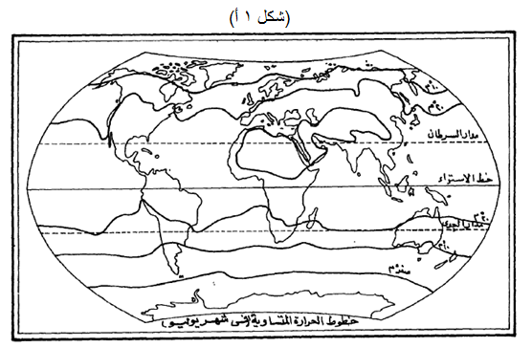

Slide 6
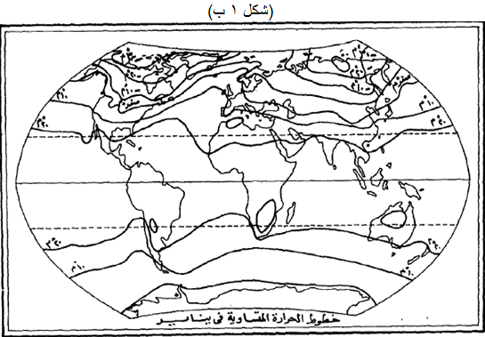

Slide 7
ويكون المدى الحراري السنوي قليل جدا في المياه القطبية والاستوائية فيصل الى ( 1 ـ 2 ^{º}م ) وذلك للثبات النسبي للعمليات المسيطرة على التسخين فيها .ويزداد المدى الحراري السنوي فيما بين
دائرتي عرض (30 ^{º} و 40 ^{º} شمالا وجنوبا في المحيط المفتوح ، وكذلك يزداد في البحار الهامشية والمتوسطة لتأثرها بالظروف المناخية السائدة على اليابس .
وتتأثر الحرارة السطحية لمياه المحيطات بعدة مؤثرات منها :
1 ـ الموقع من دوائر العرض حيث يؤثر ذلك على زاوية سقوط اشعة الشمس مصدر الحرارة .
2 ـ القرب والبعد عن اليابس المجاور، حيث تتأثر المياه المجاورة لليابس بدرجات الحرارة السائد فيه لاسيما اذا كانت الرياح السائدة تتجه نحو المياه .

Slide 8
3 ـ التيارات المحيطية : تتاثر الحرارة السطحية لمياه المحيطات بالتيارات المحيطية الباردة والدافئة مما يجعل خطوط الحرارة المتساوية لاتميل بالضرورة لان تكون موازية لدوائر العرض ، اذ تنحرف باتجاه القطب في الجهات التي تمر فيها تيارات دافئة وباتجاه خط الاستواء في الجهات التي تمر فيها تيارات باردة .
4 ـ الرياح : للرياح اثرا واضحا في تغيير صورة توزيع حرارة المياه السطحية للمحيطات وبخاصة في العروض الوسطى ، حيث تؤدي الرياح الغربية القارية الخارجة باتجاه المحيطات الى خفض حرارة الاقسام الغربية منها على خلاف الاقسام الشرقية التي تتصف حرارتها بالثبات النسبي ، لان الرياح الغربية تهب عليها قادمة من المحيط .
يكون الانتقال في درجات الحرارة للمياه السطحية تدريجيا في المحيط المفتوح ، ويصبح هذا الانتقال سريعا وواضحا لمسافات قصيرة عند التقاء التيارات البحرية الباردة بالدافئة .

Slide 9


Slide 10
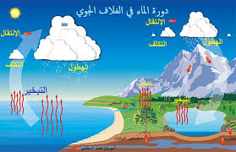

Slide 11
التوزيع العمودي للحرارة :
تتناقص حرارة مياه المحيطات بشكل عام مع زيادة العمق باستثناء البحار القطبية حيث ان كل مياهها منخفضة الحرارة . ويوجد نوع من التجانس في حرارة الطبقة العليا من مياه المحيط وهذا ناتج عن مزج المياه الذي يحدث نتيجة لعوامل عديدة منها :
1 ـ التيارات البحرية .
2 ـ حركة الرياح .
3 ـ زيادة كثافة المياه السطحية بسبب التبخر فتهبط الى اسفل وتحل محلها مياه صاعدة جديدة .
4 ـ تحول الماء الى جليد اذ يؤدي ذلك الى زيادة سرعة مزج المياه حيث تتركز الاملاح في الماء الموجود اسفل الجليد فتزداد كثافته ويهبط الى الاسفل ليحل محله ماء صاعد جديد .
5 ـ التبرد من الاعلى : تحدث عملية التبرد عندما تكون حرارة ماء المحيط اعلى من حرارة الهواء الملامس له مما يجعل الماء يفقد قسما من حرارته بنقلها الى الهواء وبالتالي تنخفض حرارة القسم العلوي لماء المحيط فتزداد كثافته ويهبط نحو الاسفل ليحل محله ماء اكثر حرارة منه .

Slide 12
ويذكر ان اعظم سمك لطبقة المياه الممزوجة المتجانسة الحرارة يصل الى حوالي 100 م ، ويظهر اسفل تلك الطبقة هبوط حراري سريع في بعض المناطق وبطيء في اخرى تبعا لمواقعها من دوائر العرض ، فيكون الهبوط سريعا في الاقاليم المدارية والاستوائية وبطيئا جدا في الاقاليم القطبية ، ويعرف هذا الهبوط باسم ( المنحدر الحراري ) . اما اسفل هذا المنحدر الحراري فيكون التناقص الحراري تدريجي بحيث تصل الحرارة الى درجات منخفضة حتى في الاقاليم المدارية .

Slide 13
ملخص : الحرارة في مياه البحار والحيطات
الحرارة المستمدة من باطن الارض مصدر رئيسي واساسي
حرارة الشمس مصدر رئيسي واساسي
الحرارة الناتجة عن الثورات البركانية
الحرارة الناتجة عن تحلل بعض المواد المشعة كالراديوم
يتوقف التباين في درجات حرارة المياه السطحية في عرض المحيط على
درجة حرارة الجو ،نسبة رطوبته ،سرعة الرياح،تاثير كل من اليابس والجليد وفعل التيارات المائية الافقية والراسية

Slide 14
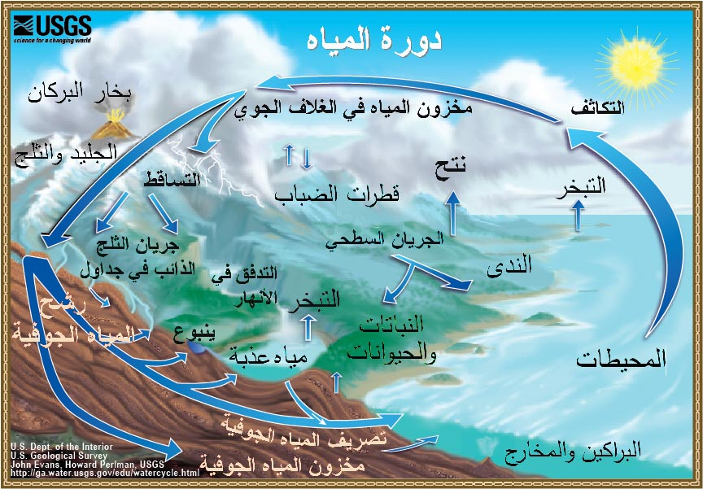

Slide 15
ثالثاً : التبـــــــــخــر
المياه المالحة تتبخر ببطء عن المياه العذبه معنى ذلك أنه كلما زادت درجة الملوحة قلت درجة التبخر
التبخر هو السبب لرطوبة الجو ومعنى ذلك أن هناك علاقة بين الملوحة والتبخر والرطوبة
وفى اليابان درجة التبخر من مياه البحار تمثل 95% من التبخر بالمياه العذبة ومعدل التبخر اليومى من مياه البحار تساوى 3.27 مللى متر من مياه البحار أما المياه العذبة 3.44 مللى متر
كما أنها وجدت أن أعلى فتره يتم فيها التبخر هو شهر أغسطس وفيه يتم حوالى 6 مللى متر من المياه العذبة و 5.7 مللى من المياه المالحة
وأدنى تبخر يتم فى شهر يناير وفى البحار تكون درجة التبخر 1.3 مللى متر ومن المياه العذبة 2 مللى متر
ما يتبخر من مساحة معلومة من المحيطات يمثل من 5 الى 6 مرات ما يتبخر من نفس المساحه من اليابس

Slide 16
العوامل المؤثرة فى درجة التبخر
- 1درجة الحرارة :
حيث أنه كلما ارتفعت درجة الحرارة كلما أدى لزيادة التبخر
2-الضغط الجوى :
اختلاف مناطق الضغط يؤدى الى حركة الرياح وحركة الرياح تؤثر فى التبخر
الضغط المنخفض تكون درجة التبخر عالية والسبب أن الحرارة تكون اعلى وبالتالى يكون التبخراعلى
3-التباين فى درجات الملوحة :
4-ضوء الشمس :
وجدو أن درجة التبخر فى المناطق المعرضة للشمس غير التى تقع فى الظل حيث تكون اقل وتعادل 2.5 مره من المناطق التى تقع فى الظل
5-الحرارة بين المياه والجو كبير
وفى العروض العليا أيضاً الشتاء أكبر بكثير من الصيف خاصة فى المناطق التى يمر بها التيارات البحرية الدافئة مثل تيار الخليج الدافىء ، وتيار اليابان الدافىء
6- الرياح من حيث السرعة والجفاف

Slide 17
توزيع التبـــخــر
فى العروض المدارية نجد أنه يحدث التبخر بصفة مستمرة طوال العام لأن حرارة المياه تكون أعلى من حرارة الجو
وفى العروض الوسطى يزداد التبخر فى فصل الشتاء حيث يكون الفرق فى درجة الحرارة .
رابعا :كثافة مياه البحر :
ترتبط كثافة مياه البحر بعا ملين رئيسيين هما :
1 ـ درجة ملوحة المياه : تكون العلاقة طردية بين درجة ملوحة المياه وكثافتها .
2 ـ درجة حرارة المياه : تكون العلاقة عكسية بين درجة حرارة المياه وكثافتها .

Slide 18

في المحاضرة القادمة ان شاء الله
تكملة بقية خصائص مياه البحار والمحيطات
شكراً لحسن الاصغاء

